Slide 1
v
第九章 资源管理
9-1 OS概述

Slide 2
计算机系统的组成
硬件
CPU
存储器
用户程序
输入输出设备
软件
系统应用程序
操作系统

Slide 3
操作系统定义
操作系统是计算机系统
中直接控制和管理各种
软硬件资源，以方便用
户充分而有效地利用这
些资源的程序的集合。
方式
对象
目标
实体

Slide 4
（补充）计算机工作原理
CPU，内存和I/O设备都通过总线交换数据
CPU
总线
存储器
I/O设备
I/O设备
高速
低速
基于总线的微机硬件体系

Slide 5
（补充）计算机工作原理
CPU不直接与设备交换数据。主存处于数据交换的中心位置——共享主存
CPU
控制
主存
主存
可同时进行
通道
通道
通道
通道
I/O
设备
磁
盘
通信
设备
磁带
非总线型结构

Slide 6
引入操作系统的目标
有效性（系统管理人员的角度）：
管理和分配硬件、软件资源，合理地组织计算机的工作流程，提高效率。
方便性（用户的角度）：
提供良好的、一致的用户接口，弥补硬件系统的类型和数量差别。
可扩充性（开发人员的角度）：
适应不同硬件的类型和规模、操作系统本身的功能和管理策略、多个系统之间的资源共享和互操作等。

Slide 7
操作系统的作用
1.
提供用户与计算机之间的接口
用户通过各种接口，获得访问、使用系统资源的能力
系统有序管理计算机系统，向用户提供调用接口
2.
有效管理计算机的软、硬件资源
系统资源：处理机、存储器、I/O设备、信息（软件）
3.
合理的调度计算机的工作流程，提高系统效率

Slide 8
操作系统的发展
独占全部资源，人工操作，处理机等待
手工操作阶段
作业自动装载，慢速IO设备与快速主机矛盾
批量处理阶段
通道与中断技术引入，使用管理程序协调
管理程序阶段
多道程序并发执行，
效率提高，现代操作系统
多道系统阶段

Slide 9

操作系统的发展
操作系统的发展历史经历三个变化：
从人工操作 机器自动处理
人工操作缓慢
机器按照事先编辑好的过程完成任务的转换
从联机I/O 脱机I/O
CPU速度迅速提高而I/O设备依然缓慢， CPU花大量时间等待设备
输入输出在外围机控制下进行
从单道程序处理 多道程序同时处理

Slide 10
操作系统的功能
协调、管理计算机的软硬件资源，提高利用率
具体而言，分为五大管理功能：
处理机管理
存储器管理
设备管理
文件管理
作业管理（用户接口）
资源管理
两个角度
系统硬件资源
对用户提供使用环境和服务（提供接口）
用户
系统软件资源

Slide 11
（一）处理机管理
按照一定的调度策略，对处理机进行任务分配和资源回收。
创建、撤销、挂起进程，控制进程在不同状态之间转换
进程控制——
协调并发的进程，使其互斥访问共享资源或合作完成同一作业
进程同步——
在合作完成同一作业的进程间交换信息
进程通信——
控制协调各进程对CPU的占用，按调度策略分配CPU
进程调度——

Slide 12
（二）存储器管理
主要是内存管理，为多道程序分配运行空间，提高存储器利用率，并为用户提供尽可能大的空间。
为多道程序分配空间，是存储管理最基本的功能。可分为动态和静态两种分配方式
内存分配回收——
存储保护 ——
保护各程序运行的完整性(互不干扰)
地址映射 ——
实现程序中的逻辑地址到内存中的物理地址的映射
内存扩充 ——
为用户提供比实际内存大得多的存储空间

Slide 13
（三）设备管理
为用户提供统一的与设备无关的接口，方便的设备使用、提高CPU与I/O设备利用率。
利用设备驱动程序完成对设备的操作，处理外设的IRQ
设备操作——
提供统一的I/O设备接口，使应用程序独立于物理设备，提高适应性
设备独立性——
设备分配与回收—
在多用户间共享I/O设备资源
缓冲区管理——
匹配CPU和外设的速度，提高两者的利用率

Slide 14
（四）文件管理
解决软件资源的存储、共享、保密和保护。
文件存储空间管理——
实现文件在外存（磁盘）空间的分配、组织和回收，提高利用率
文件的读写管理和存取控制——
实现对文件读、写、删除、建立操作，解决信息安全问题
文件的组织与目录管理——
实现文件名到存储器的映射，解决信息检索问题

Slide 15
（五）作业管理
按系统条件和用户要求对作业进行调度和控制。
1.
向用户提供作业控制语言或交互式命令语言，对批量作业或终端型作业采用脱机或联机控制。对用户控制作业的命令进行解释执行。
2.
根据不同的系统要求制定相应的调度策略，实现作业调度。
联机——命令行或GUI接口
系统命令
两种用户接口
脱机——命令脚本等
系统调用：在程序中调用操作系统功能

Slide 16
操作系统的特征
并发性（Concurency）
共享性（Sharing）
特征
虚拟性（Virtual）
不确定性(异步)（Nondeterministic）

Slide 17
（一）并发性
并行：在某一时刻同时发生
并发：多个事件在同一时间段内发生。
操作系统管理并发程序，包括各进程间的并发，系统与应用间的并发等
在多道程序处理时，宏观上同时运行，微观上交替执行（在单处理器情况下）
程序并发执行可以大大提高资源利用率!
MP3
QQ
交替的
同时的

Slide 18
（二）共享性
共享指多个并发执行的程序共同使用有限的资源。操作系统要对共享资源进行合理分配和使用。
互斥共享：资源分配后到释放前，不能被其他进程所用。（如音频设备、打印机）
并发访问：又称同时访问，一段时间内允许多个进程同时使用某种资源。（如屏幕）
共享性与并发性的关系——互为条件
资源有效管理支持并发程序运行；
程序并发执行使资源得到了共享；

Slide 19
（三）虚拟性
虚拟指把一个物理实体映射为若干个对应的逻辑实体，是操作系统管理系统资源的重要手段，可提高资源利用率。
CPU——每个用户（进程）的"虚处理机"
存储器——每个进程都占有自己地址空间
显示设备——多窗口或虚拟终端(virtual terminal)
……

Slide 20
（四）不确定性（异步性）
不确定性指在操作系统中，程序之间是以异步的方式推进的；各程序（进程）的执行顺序与执行时间都是不确定的。
进程的运行速度不可预知，多个进程并发执行，"时走时停"，不可预知每个进程的运行推进快慢
进程无论执行先后与快慢如何，结果应该相同——通过进程互斥和同步手段来保证
难以重现系统在某个时刻的状态（包括重现运行中的错误）

Slide 21
操作系统的评价指标
MTBF：平均故障时间
MTRF：平均故障修复时间
系统的RAS
R（可靠性）：
用MTBF度量（平均故障时间）
MTBF
A（可用性）：
MTBF + MTRF
S（可维修性）：
用MTRF度量

Slide 22
系统吞吐量
单位时间内处理的信息量（作业量）
系统响应时间
从指定的系统输入到开始输出的时间间隔
系统的资源利用率
系统中某个资源在给定时间内被使用的比例
可维护性
在系统运行过程中不断排除隐患
对系统功能做某些修改或补充
可移植性
把一个操作系统移植到另一种机器所花费时间

Slide 23
操作系统的分类
单道批处理系统
批处理系统
微机系统
多道批处理系统
作业处理
系统
简单分时系统
具有前后台
的分时系统
多处理机系统
分时系统
多道分时系统
网络操作系统
实时控制
实时系统
分布式系统
实时信息查询
23
23

Slide 24
（一）批处理操作系统
用户只需将作业输入给系统，然后一系列的作业的装入、调度、分配、执行、得到处理结果均由操作系统来完成，最后由操作系统控制输出。
特点：：
多道——内存中同时存放几个作业；
成批——系统自动实现装入、调度与执行作业，作业运行过程中不允许用户干预。
优点：作业流程自动化，效率高、吞吐量大
缺点：无交互手段，调试程序困难

Slide 25
作业
成批进入
高速
输入井
输出井
其它
单道批处理系统（脱机）
作业
成批进入
多道并发执行
输入井
输出井
其它
多道批处理系统

Slide 26
（二）分时操作系统
多个用户“同时”使用同一台计算机(即：多用户)；或多个程序分时共享硬件和软件资源(即：多任务)。
特点：
多路性——支持多个用户同时使用，共享资源
交互性——每个用户都可以通过终端与计算机进行交互式，系统能及时对用户的操作进行响应
独立性——对每个用户而言，他都认为自己是单独使用该计算机
分时系统的提出：
解决人机交互，进行及时响应，共享主机

Slide 27

分时系统的实现：按时间片轮转
用户的数量、
时间片大小、响应速度是相互关联的
中断处理
t
作业1
2
3
1
2
3
时间片：作业使用CPU的时间

Slide 28
（三）网络操作系统
网络操作系统是在通常操作系统功能的基础上提供网络通信和网络服务功能的操作系统。
网络操作系统为网上计算机进行方便而有效的网络资源共享，提供网络用户所需各种服务的软件和相关规程的集合。
网络操作系统分类：
局域网OS
客户机/服务器（C/S）
地域范围
控制方式
城域网OS
对等模式（PTP）

Slide 29
（四）分布式操作系统
分布式系统是以计算机网络为基础的，它的基本特征是处理上的分布，即功能和任务的分布。
分布式操作系统的所有系统任务可在系统中任何处理机上运行，自动实现全系统范围内的任务分配并自动调度各处理机的工作负载。
特点：
透明性——资源共享、分布，对用户来讲是透明的
自治性——处于分布式系统的多个主机地位平等
并行性——分布式OS可以将一个进程分散在各机上并行执行

Slide 30
（五）实时操作系统
系统能及时响应随机发生的外部事件，并在严格时间范围内完成该请求的处理；主要用于过程控制、事务处理等有实时要求的领域。
特点：
及时响应——信息的接收和处理必须在严格的时间限制内完成
简单交互功能——比分时系统提供的交互能力弱
高可靠性——有容错能力（如故障自动复位）和冗余备份
多路性——有多路信息采集、信息采集和对象控制相互独立

Slide 31
实时系统的提出：
分时系统的响应往往要等待一个循环周期。
实时系统必须在规定的时间内对用户请求或外部事件及时响应
实时系统通常由优先级控制响应顺序
实时控制
实时信息查询
实时采集现场数据，
完成自动化控制等
根据用户要求进行信息检索和处理
例：导弹导航
例：远程订票系统
特点：
响应速度足够快
可靠性高
特点：
强大的文件系统或数据库
操作简便、安全、查询快速

Slide 32
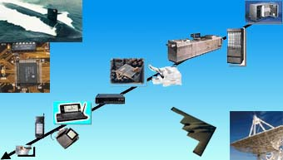
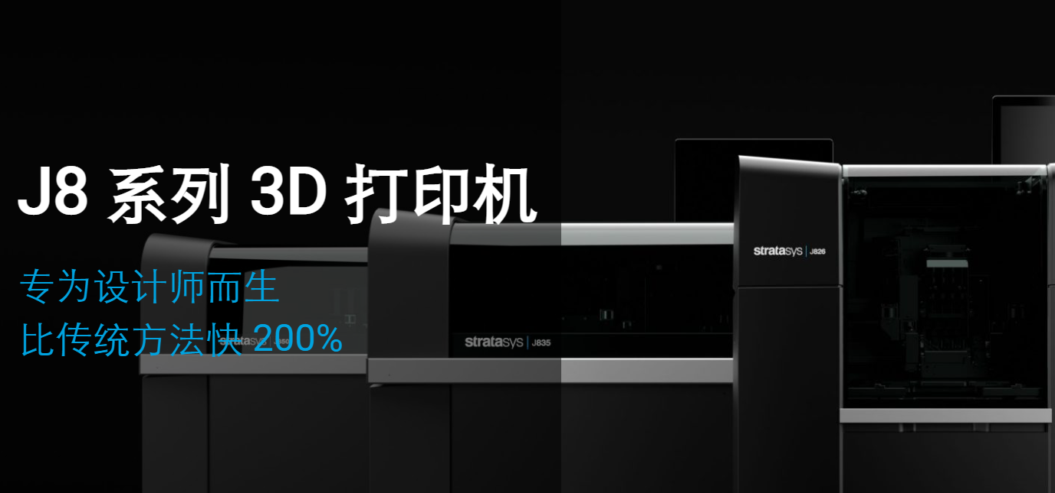
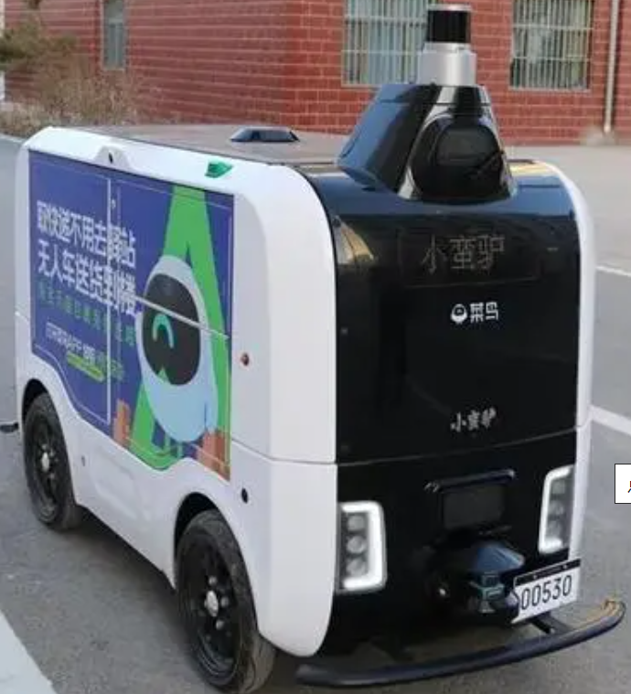
嵌入式操作系统的应用
电话交换设备
印刷机
零售设备
互联网服务器
复印机
移动通信
机顶盒
智能卡
计算机外设

